Slide 1
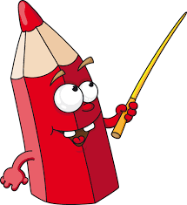
Двадцять шосте лютого Класна робота НЕ з дієприслівниками
(Не)почавши, думай, а почавши, роби.
Народна мудрість

Slide 2
Пригадаймо
Що таке дієприслівник?
Ознаки яких частин мов притаманні дієприслівнику?
Яку синтаксичну роль виконує дієпислівник?
Які ознаки дієслова притаманні дієприслівнику?

Slide 3
Сьогодні на уроці ми:
навчимося правильно писати НЕ з дієприслівниками;
застосовуючи відповідні правила, аргументовано доводити свій вибір;
продовжимо формувати орфографічну грамотність;
розвиватимемо пам'ять, увагу, логічне мислення;
виховуватимемо повагу до надбань нашого народу.

Slide 4
Дослідження -спостереження
Не побачити – не побачивши
Не піклуватися – не піклуючись
Ненавидіти – ненавидячи
Нехтувати – нехтуючи
Недочувати – недочуваючи (погано чуючи)
Недоїдати - недоїдаючи (голодуючи)

Slide 5
НЕ з дієприслівниками
РАЗОМ
ОКРЕМО
утворені від дієслів, які без НЕ не вживаються:
ненавидячи — (ненавидіти)
нехтуючи, неволячи
в усіх інших випадках:
не відволікаючись,
не виконавши,
не роблячи
утворені від дієслів із префіксом НЕДО-, який указує на неповноту дії:
недочуваючи (погано чуючи)
недобачаючи (погано бачачи)
недоїдаючи (голодуючи)

Slide 6
Завдання “Третє зайве”
1. (Не)зробивши, (не)знаючи, (не)навидячи.
2.(Не)дооцінюючи, (не)писавши, (не)зчувшись.
3. (Не)погодившись, (не)перевіривши, (не)воливши.
4. (Не)дійшовши, (недо)чуваючи, (не)зібравши.

Slide 7
Розрізняйте
Павло, нездужаючи, вже кілька днів був блідим і знесиленим.
Кирило ліг спати, не здужавши виконати завдання.

Slide 8
Однокореневі дієприслівники пишуться з НЕ по-різному: разом або окремо відповідно до їхнього значення
Непокоячись(хвилюючись)-
не покоячись (не спочиваючи);
нестямившись (втративши самовладання) -
не стямившись (не прийшовши до тями);
неславлячи(ганьблячи) -
не славлячи (не прославляючи);
недочуваючи (погано чуючи)-
не дочувши (чогось до кінця).

Slide 9
Творча робота Перебудуйте речення, замінивши дієслова дієприслівниками з не
Поки не нагнешся, гриба не знайдеш.
Якщо не працюватимеш, ситий не будеш .
Якщо не спитаєш , не знатимеш.
Якщо не маєш свого розуму, чужим не проживеш.

Slide 10
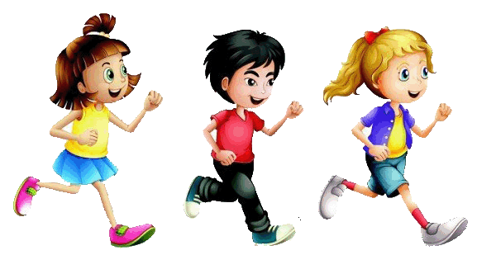
“Хто перший”
Заміни дієприслівники з часткою НЕ цифрами:
1 – НЕ пишеться окремо
2 – НЕ пишеться разом
(Не)гріючи, (не)досипаючи, (не)волячи, (не) знаючи, (не)хтуючи, (не)співаючи, (не) спитавши, (не) зрозумівши, (не)виконавши, (не)навидячи, (не)придбавши, (не)чуючи.

Slide 11
Сьогодні на уроці Я…
Дізнався…
Навчився…
Потренувався…
Запам’ятав…

